Slide 1


Capstone Design 2 Improvement of Image Coding Performance using Neural Network
2022.05.03
박 민 정
http://vmlab.khu.ac.kr

Slide 2
Contents
향후 일정

Slide 3
향후 일정
제출 일정
5월 일정 및 계획

Slide 4
제출 일정
한국방송∙미디어공학회 2022년 하계학술대회
논문 제출 마감 : 5월 13일
최종 논문 제출 : 5월 30일
캡스톤 디자인 2
최종보고서 제출 마감 : 6월 10일

Slide 5
5월 일정 및 계획
2022. 5
코드 리뷰
및 개선 모델 구조 구상
(quality 0,3,5,7)
SUN | MON | TUE | WED | THU | FRI | SAT
1 | 2 | 3 ✔️meeting | 4 | 5 | 6 | 7
8 | 9 | 10 | 11 | 12 | 13 📄 논문 제출 | 14
15 | 16 | 17 ✔️meeting | 18 | 19 | 20 | 21
22 | 23 | 24 | 25 | 26 | 27 | 18
29 | 30 📄 최종 논문 | 31 ✔️meeting
Scaling 구현 및 실험
이미지 블록 기반 처리
Mode 1 구현 및 실험
Mode 2 구현 및 실험
Sampling 구현 및 실험
및 논문 작성

Slide 6
Appendix
Approach

Slide 7
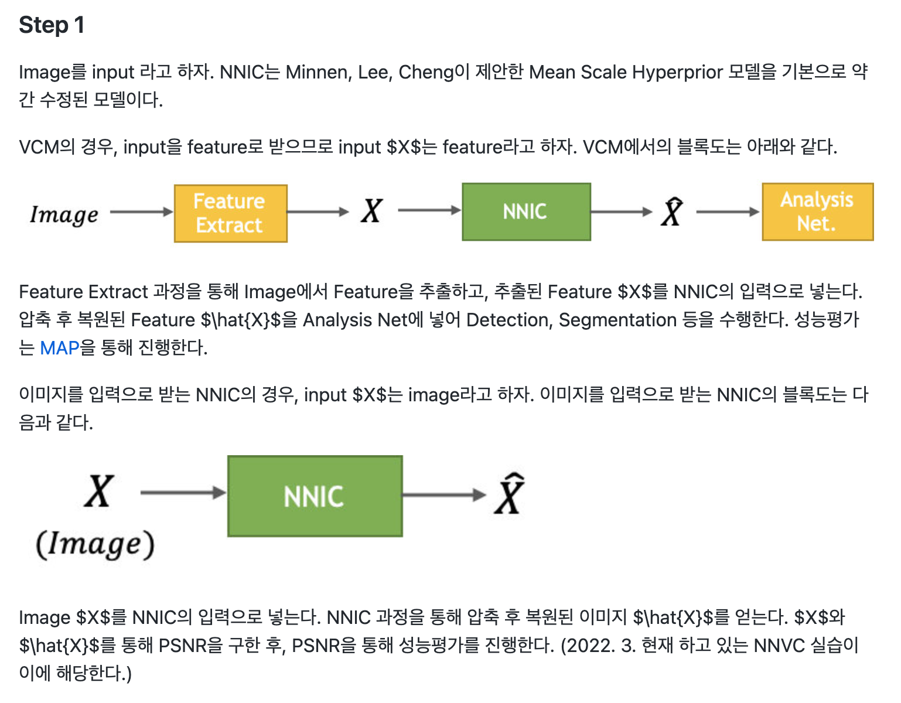
Approach – Step 1

Slide 8
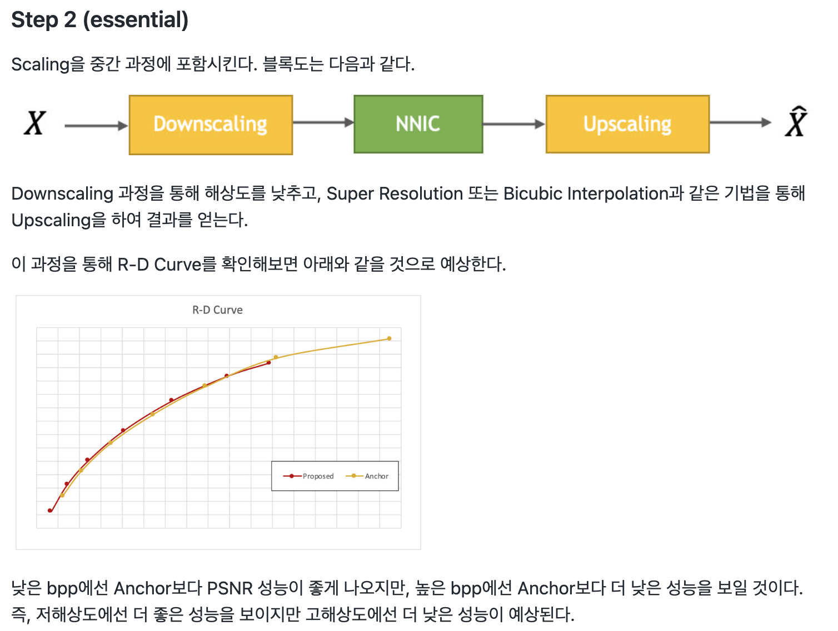
Approach – Step 2

Slide 9
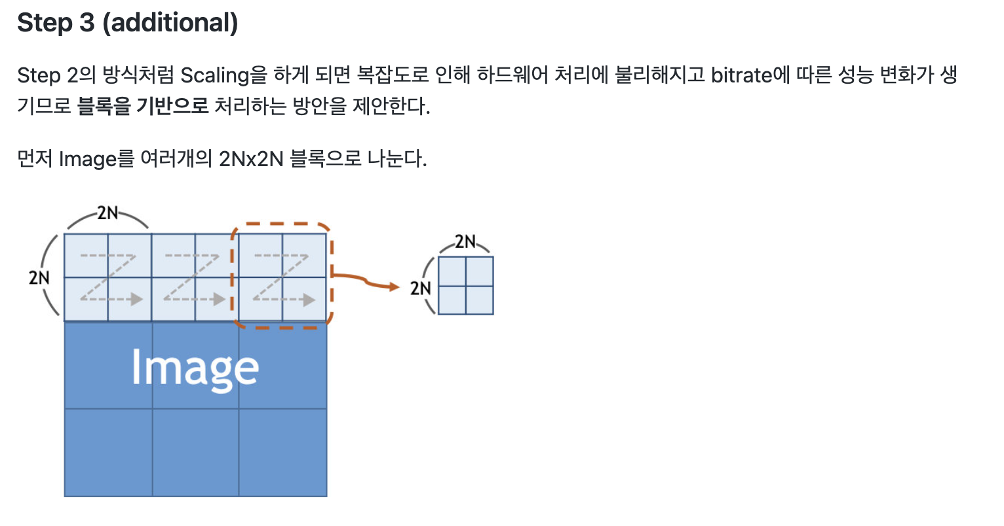
Approach – Step 3

Slide 10
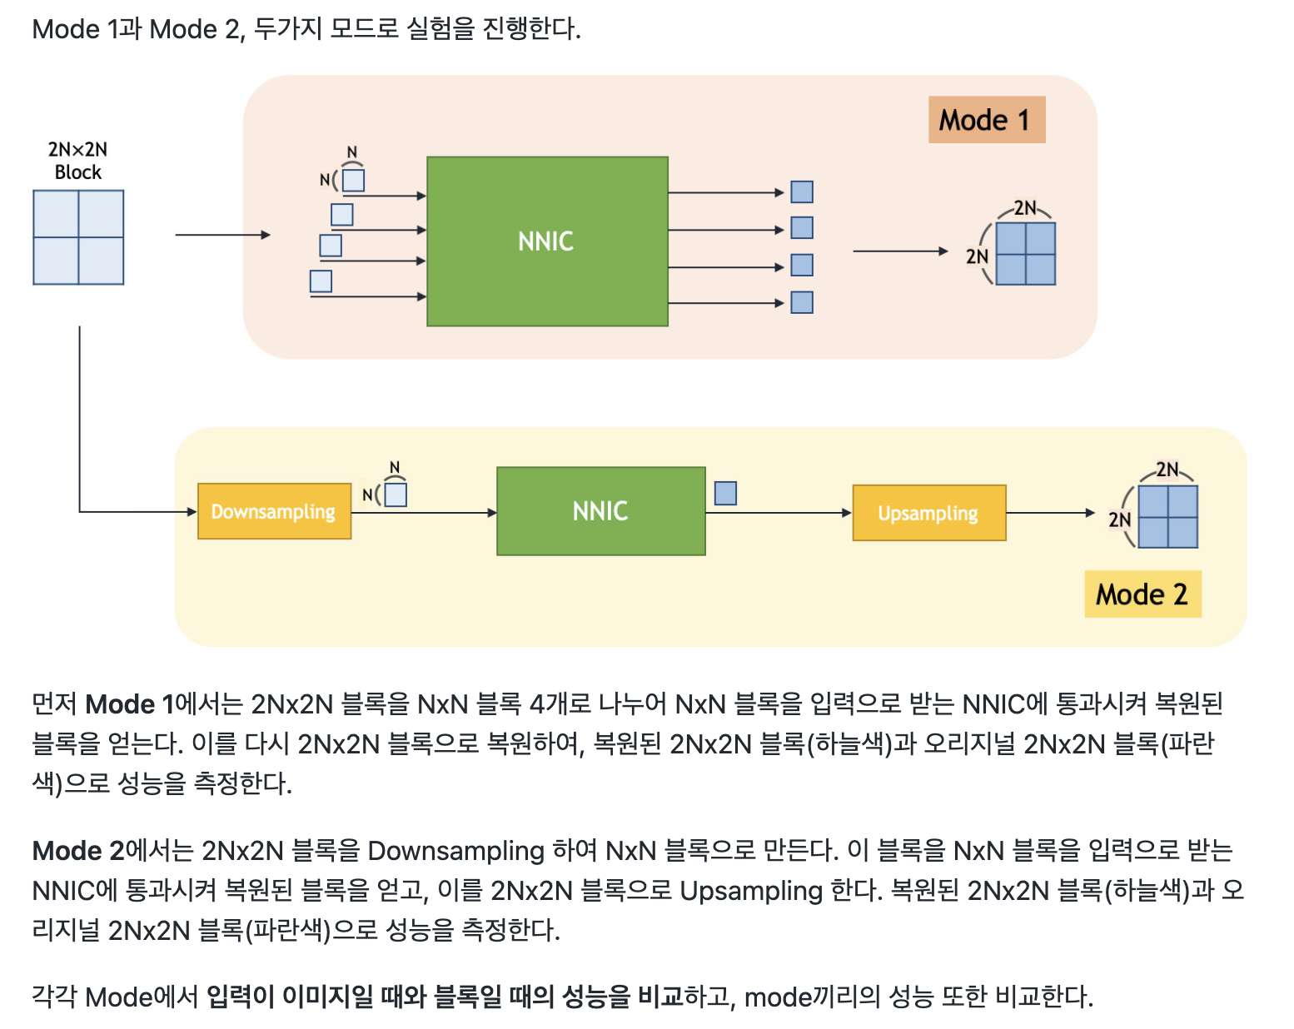
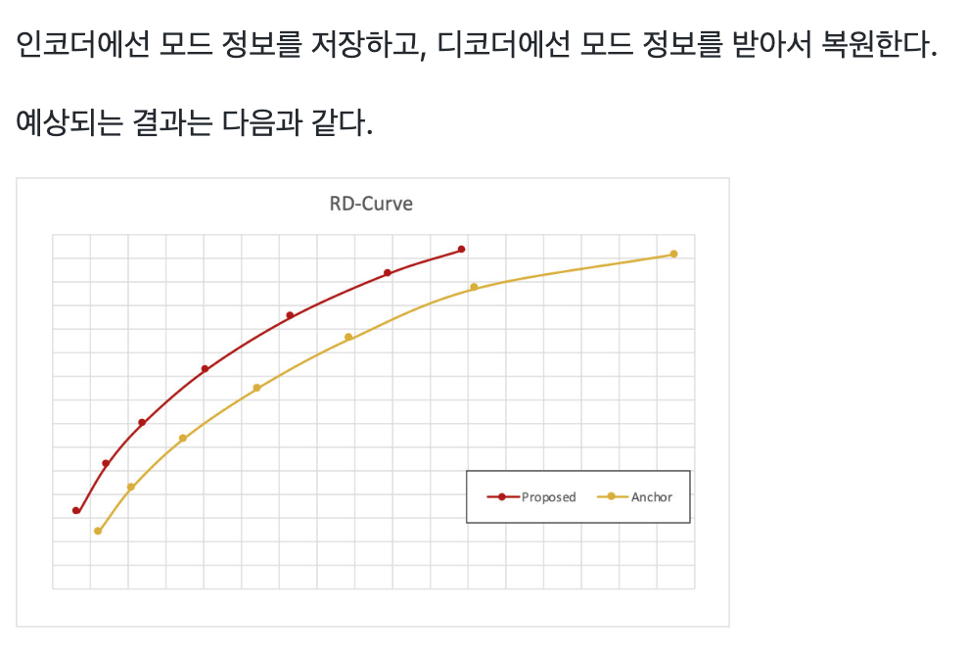
Approach – Step 3

Slide 11
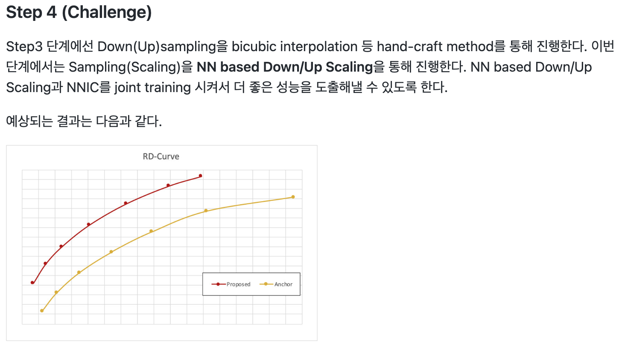
Approach – Step 4

